Slide 1
Introduktion til Remuneration and Expenses form Foreign Partners’ (REEX)
Administrationsmodul
Controlling
Regnskab

Slide 2
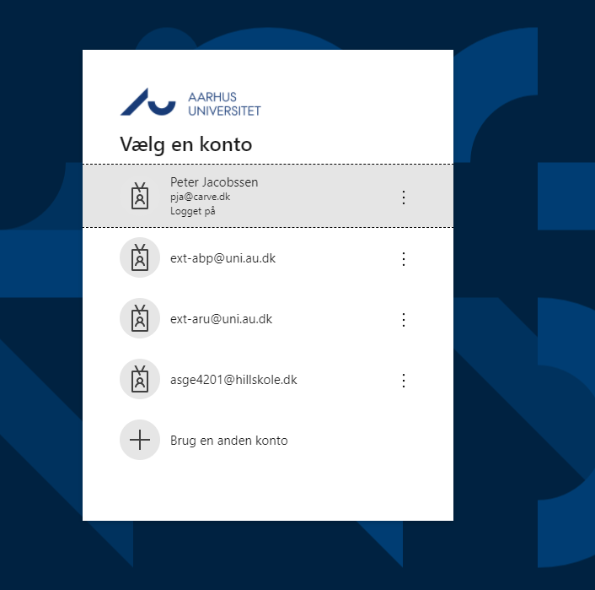
Log ind
1
For at komme i gang, skal du logge ind i Foreign Partners Løsningen (REEX-System)
2
Du logger ind med dit au-ID og adgangskode

Slide 3
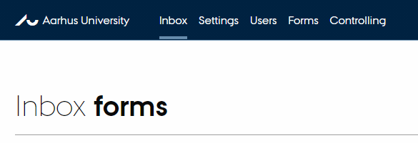
Find det du leder efter
1
Inbox: Her tilgår du indbakken med blanketter, hvor du kan se og rette i blanketter, samt downloade regnskabsoversigt
2
Settings*: Se og ret aktuelle timesatser, lønsatser, adresser og modtagere mv.
3
Forms: Her laver og udsender du links til den elektroniske blanket
3
Controlling*: Her ligger indsendte blanketter til controlling
*Afhængig af dine rettigheder, vil du muligvis ikke kunne se ”Setting” og ”Controlling”

Slide 4
Indbakken
Overblik over blanketter

Slide 5
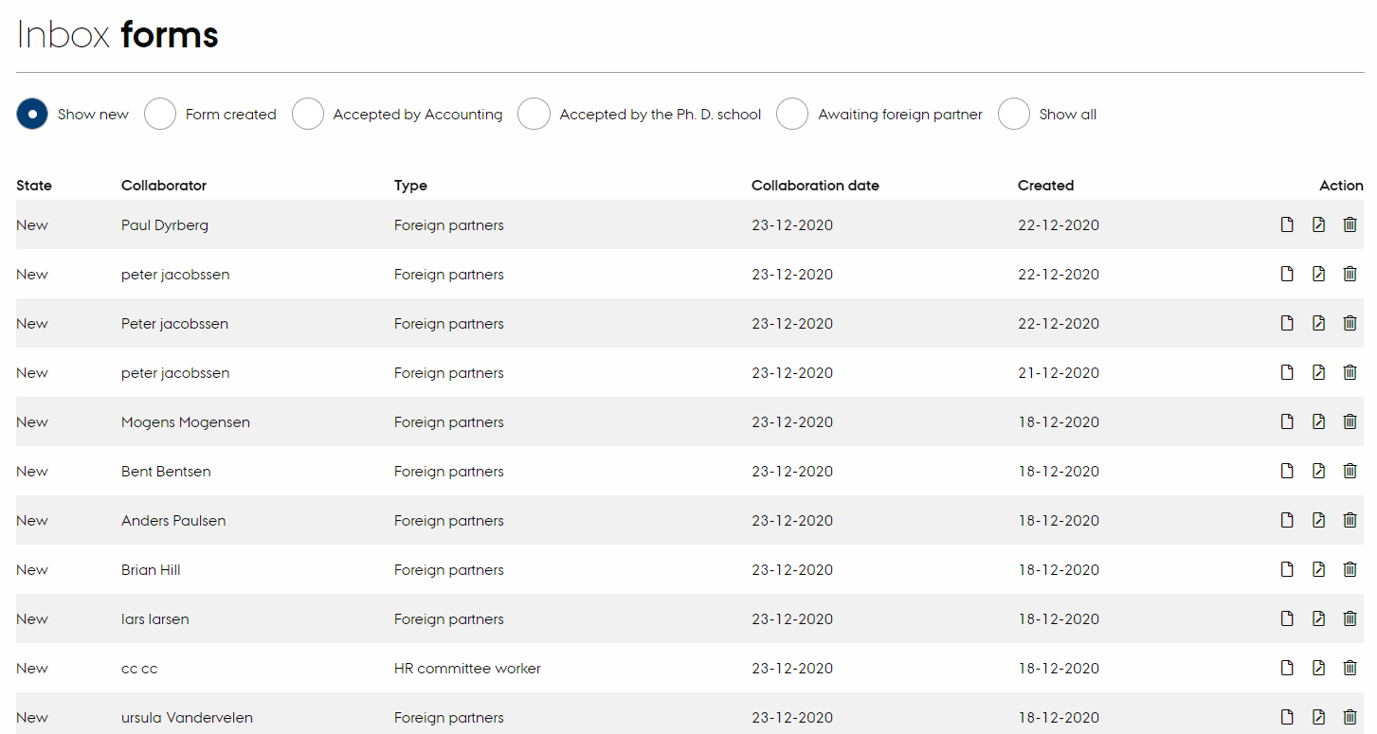
Indbakken
Her fremgår Status på blanketten
Her fremgår blankettype
Dato for oprettelse af blanket
3 handlinger
Under Collaborator ser du navnet på den udenlandske samarbejdspartner
Dato for ophold/samarbejde
Vis blanket
Slet blanket
Ret blanket

Slide 6
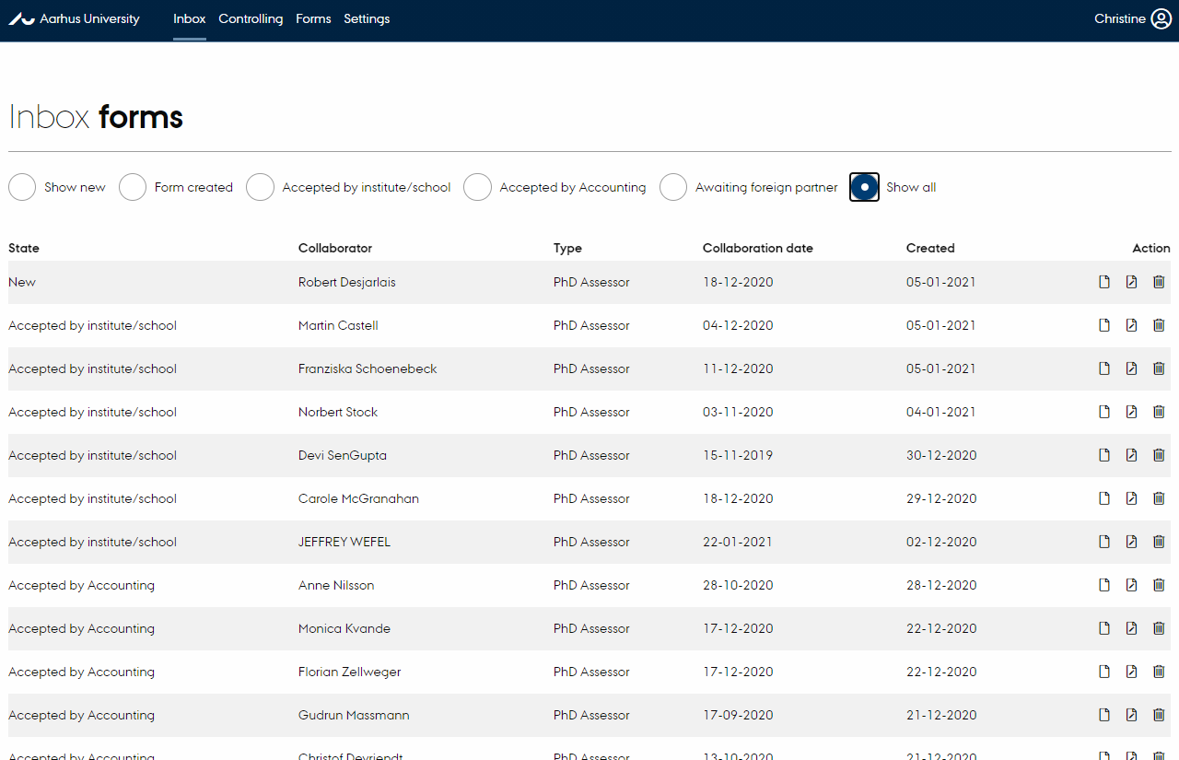
Filtrering
Her finder du filteringsmuligheder, så du nemmere kan finde og se relevante blanketter

Slide 7
Controlling
Hvis du oplever problemer med controlling og ompostering, kontakt venligst Natascha Kaae eller Nina Eykens Søgaard.

Slide 8
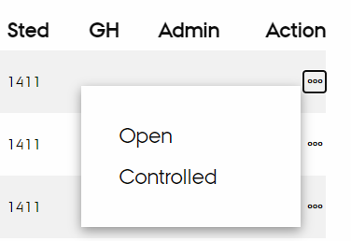
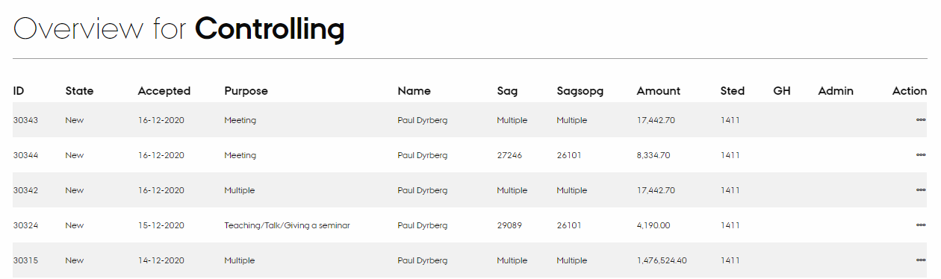
Controlling
Står der Multiple, findes der mere end ét sagsnr. eller sagsopgavenr.
1
Alle posteringer står i min. 30 dage.
Dvs. at projektcontroller har 30 dage til at forholde sig om posten skal omposteres eller ej.
Herefter forsvinder posteringen fra controlling listen.
2
Klik på den enkelte linje, for at tilgå eventuelle detaljer
60 dage efter afregningerne er blevet godkendt af regnskab,
bliver de slettet automatisk af REEX-systemet.
Klik på en overskrift for at få fx New/Controlled øverst

Slide 9
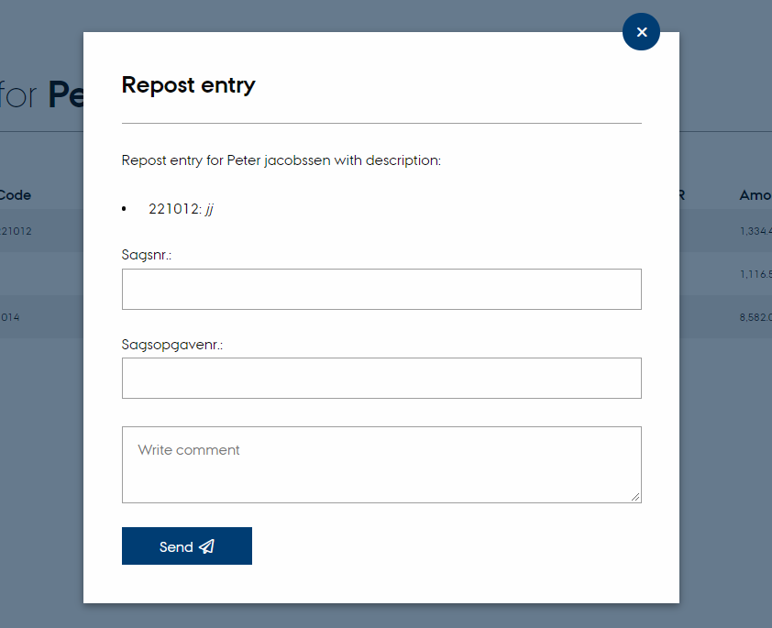
Ompostering
Det er muligt at ompostere alle udlæg eller enkelt udlæg
Når du skal ompostere, skriver du det korrekte sagsnr., sagsopgavenr. og en kommentar.
Sagen sendes herefter til Regnskab

Slide 10
REgnskab

Slide 11
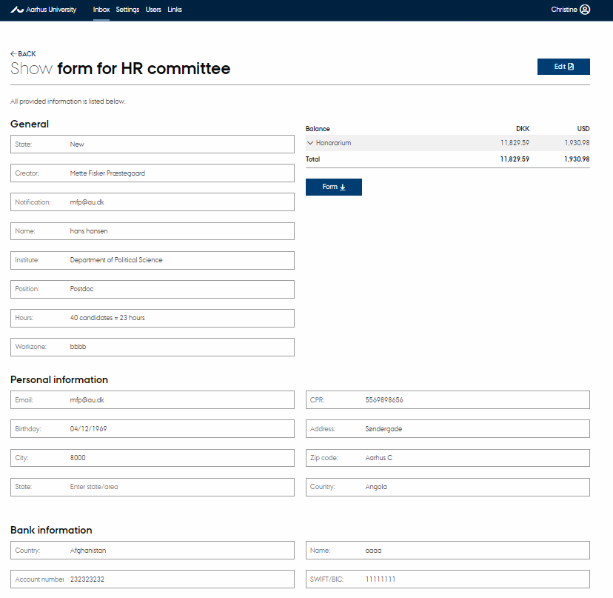
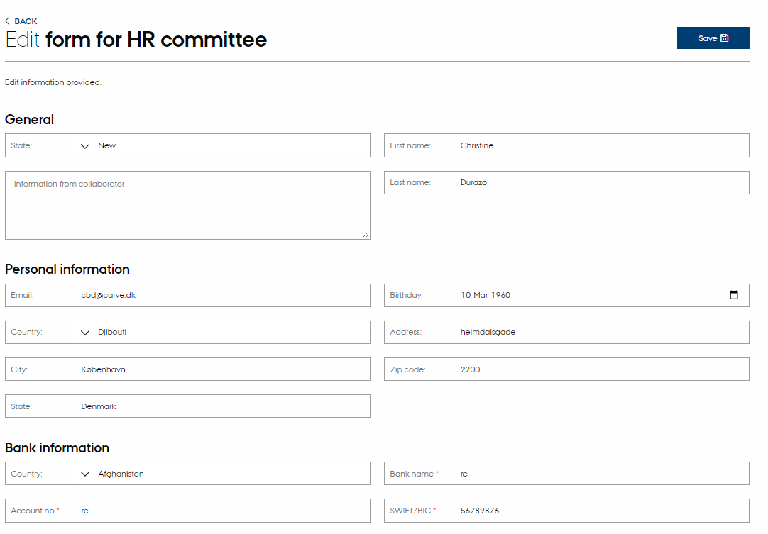
REgnskab
Tryk her for at tilgå blanketten samt regnskabsoversigten
Download regnskabsoversigten
her
Tryk her for at rette i blanketten

Slide 12
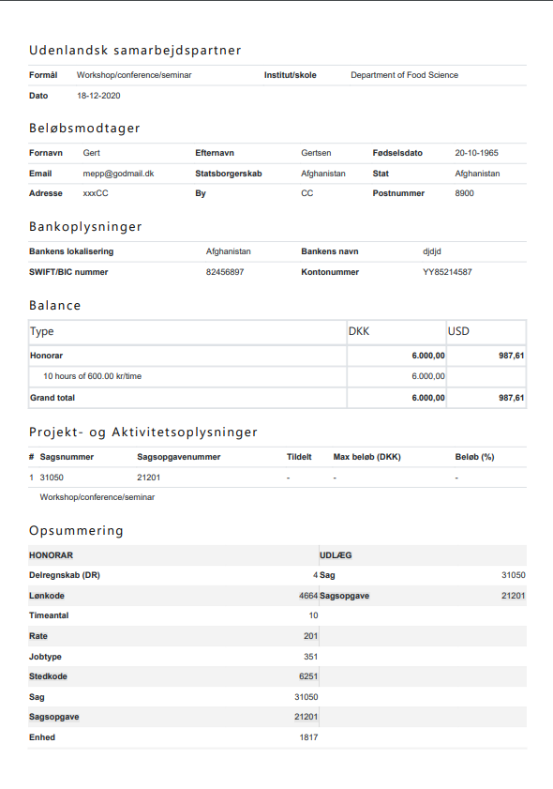
Regnskabsoversigt

Slide 13
”Indstillinger”

Slide 14
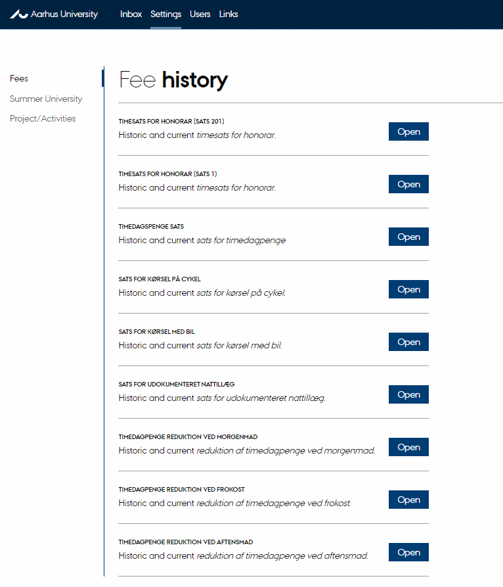
Indstillinger
1
Indstillinger bruges udelukkende af Superbrugere
2
Det er dog muligt at se og rette fx gældende timedagpengesat, sats for kørsel med cykel mv. (Satserne ændres efter cirkulæret om satsregulering for tjenesterejser)

